Slide 1
Chapter 3 堆疊與佇列

Slide 2
堆疊與佇列
堆疊與佇列是資料結構最基本的二個主題，您將會體會以前您所學到的副程式的呼叫，它們是怎麼處理的，為何會有條不紊，不會出差錯。中序的表示式與後序的表示式有何不同，它們之間應如何轉換。

Slide 3
3.1 堆疊和佇列基本觀念
堆疊是一有序串列（order list），其加入（insert）和刪除（delete）動作都在同一端，此端通常稱之為頂端（top）。
加入一元素於堆疊，此動作稱為推入（push），與之相反的是從堆疊中刪除一元素；此動作稱為彈出（pop）。
由於堆疊具有先進去的元素最後才會被搬出來的特性，所以又稱堆疊是一種後進先出（Last In First Out，LIFO）串列。

Slide 4
3.1 堆疊和佇列基本觀念
佇列也是屬於線性串列，與堆疊不同的是加入和刪除不在同一端，刪除的那一端為前端（front），而加入的一端稱為後端（rear）。
由於佇列具有先進先出（First In First Out，FIFO）的特性，因此也稱佇列為先進先出串列，假若佇列兩端皆可做加入或刪除的動作，則稱之為雙佇列（double-ended queue, deque）。

Slide 5
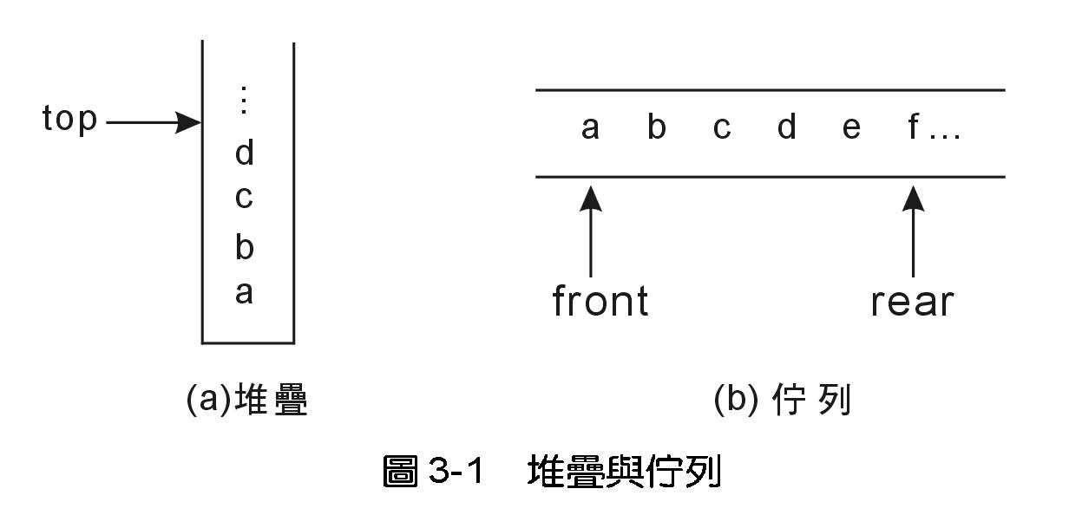
3.1 堆疊和佇列基本觀念
堆疊、佇列如圖3.1之(a)、(b)所示。

Slide 6
3.1 堆疊和佇列基本觀念
其中(a)堆疊有如一容器，而(b)的佇列有如一排隊的隊伍，最前面的是front所指的地方，因此front所指的位置一定會先被服務，而rear所指的地方是新加入的位置。

Slide 7
3.2 堆疊的加入與刪除
在堆疊的運作上，堆疊的加入必須注意加入的元素是否會超出堆疊的最大容量，因此設定一變數查看它是否超出，每次push 一個元素則top 加1；反之，pop 一個元素則top 減1。我們可以利用一串列來表示堆疊，如：stack[MAX]，其中MAX 表示堆疊的最大容量。
初始的top 設為–1。

Slide 8
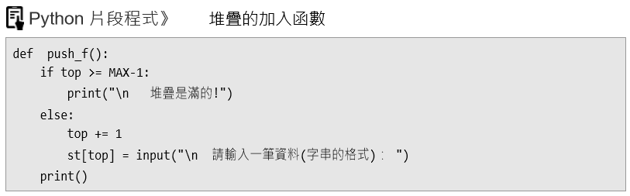
3.2 堆疊的加入與刪除
3.2.1堆疊的加入
堆疊的加入應注意堆疊是否為滿的情況，若沒滿，則將輸入的資料放在堆疊的上方。

Slide 9
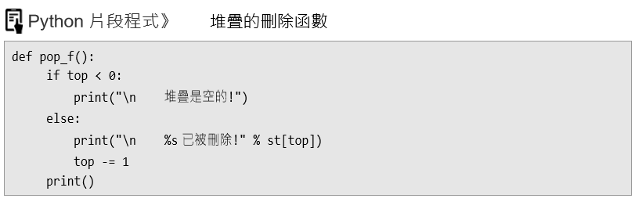
3.2 堆疊的加入與刪除
3.2.2堆疊的刪除
堆疊的刪除應注意堆疊是否為空的，若不是空的，則將資料刪除之。

Slide 10
3.3 佇列的加入與刪除
佇列的運作，分別利用rear 變數作用在加入的動作；front 變數作用在刪除的動作，佇列的加入要注意它是否超出最大的容量，rear 變數的初值為–1。注意！先將rear 加1 之後，再加入資料喔!而front 變數之初值為0，刪除的動作是先刪除資料後再將front 加1。

Slide 11
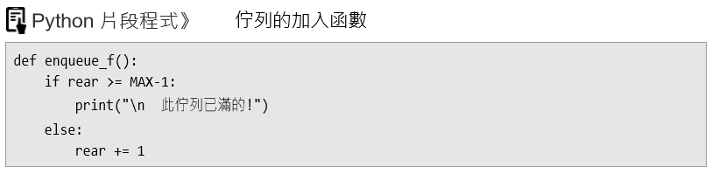
3.3 佇列的加入與刪除
3.3.1佇列的加入
佇列的加入是作用在rear 端。

Slide 12
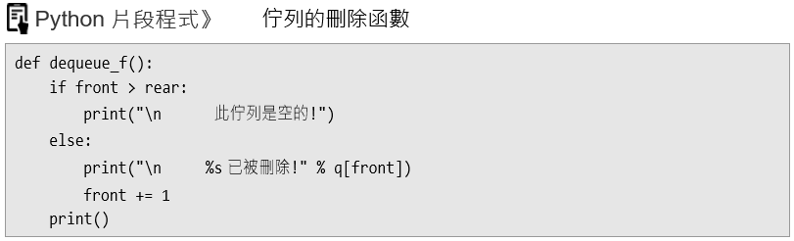
3.3 佇列的加入與刪除
3.3.2佇列的刪除
佇列的刪除是作用在front 端。

Slide 13
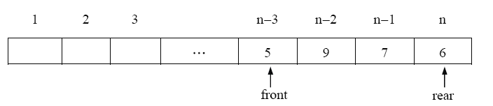
3.3 佇列的加入與刪除
當佇列的表示方式是Q(1:n)時，常常會發生佇列前端還有空位，但要加入元素時卻發現此佇列已滿的情形，如下圖所示：

Slide 14
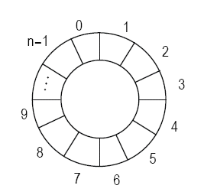
3.3 佇列的加入與刪除
為了解決此一問題，佇列常常以環狀佇列(circle queue)來表示之，CQ(0: n-1)，如圖所示：

Slide 15
3.3 佇列的加入與刪除
3.3.3 環狀佇列的加入
環狀佇列的初始值為front=rear=MAX-1，當有元素欲加入時，利用下一敘述：
rear=(rear+1) % MAX;

Slide 16
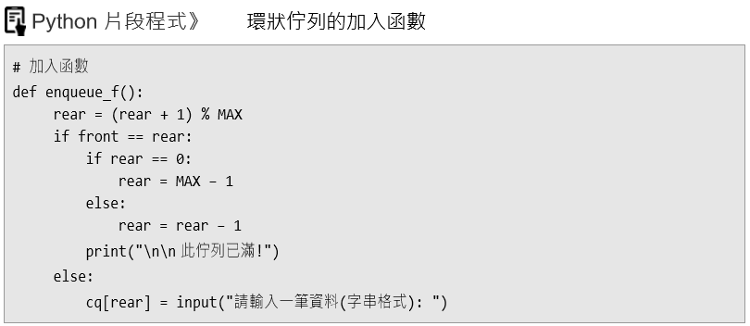
3.3 佇列的加入與刪除
環狀佇列開始的時候，將front 與rear 之初值均設為MAX–1。

Slide 17
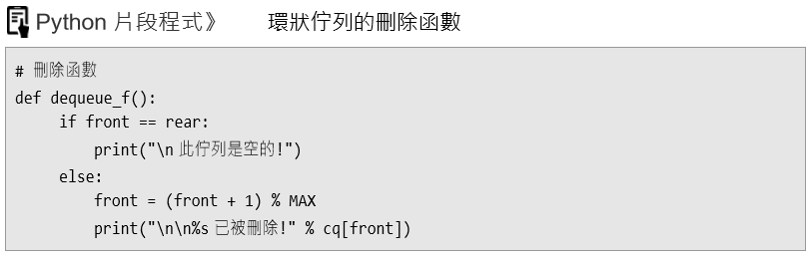
3.3 佇列的加入與刪除
3.3.3 環狀佇列的刪除
環狀佇列之刪除與之前的線性佇列有所不同。

Slide 18
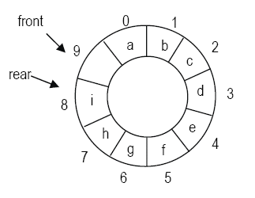
3.3 佇列的加入與刪除
是環狀佇列的加入是先找一位置，然後做判斷；但其刪除則是先做判斷，然後再找位置。還有一點要留意的是在環狀佇列永遠會空一個位置，乃是為了辨別是否已額滿或空的。如下圖：假設此環狀佇列cq[ ]中有10 個元素。

Slide 19
3.3 佇列的加入與刪除
1. front 在cq[9]，經過多次的加入後rear 在cq[8]。
2. 加一元素此時(8+1) % 10 = 9，因此rear 指向cq[9]的地方。
3. 此時rear == front，因此輸出Queue is full!，但是從圖得知front 指的位置是空的。假設要繼續使用此空間的話，則下次在刪除環狀佇列的元素時會產生佇列是空的訊息(根據上述的片段程式，當front == rear 時，會顯示Queue is empty!)，這與有許多的元素在環狀佇列中有所不符了。所以環狀佇列會浪費一個空間。
假使一定非用此空間不可，有一種補救的方法，那就是加一tag 變數，並設定front = rear= MAX–1，tag = 0。

Slide 20
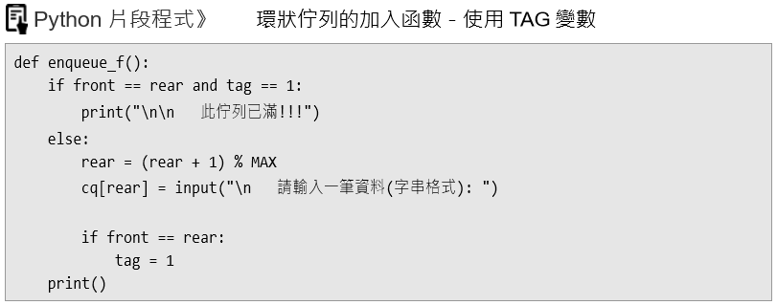
3.3 佇列的加入與刪除

Slide 21
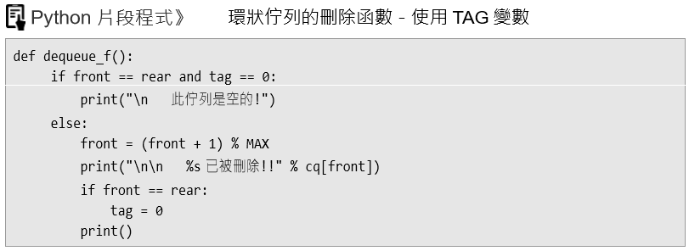
3.3 佇列的加入與刪除

Slide 22
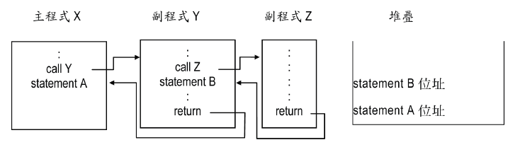
3.4 堆疊的應用

Slide 23
3.4 堆疊的應用
3.4.1中序表示式轉為後序表示式
堆疊除了可應用於上述的函數呼叫外，還可應用於如何將算術運算式由中序表示式(infixexpression)轉換為後序表示式(postfix expression)。一般的算術運算式皆是中序表示式，亦即運算子(operator)置於運算元(operand)的中間(假若只有一個運算元，則運算子置於運算元的前面)。而後序表示式則是將運算子置於其對應運算元後面。我們所熟悉的數學運算式A * B // C，就是中序表示式，而此運算式的後序表示式為AB * C //。

Slide 24
3.4 堆疊的應用
如何將中序表示式轉為後序表示式，可依下列三步驟進行即可：
1. 將中序表示式加入適當的括號，此時須考慮運算子的運算優先順序。
2. 將所有的運算子移到它所對應右括號的右邊。
3. 將所有的括號去掉。
如將A * B // C 化為後序表示式：
1. ( ( A * B ) // C )
2. ( ( A * B ) // C ) => ( ( AB ) * C ) //
3. AB * C //

Slide 25
3.4 堆疊的應用
3.4.2 如何計算後序表示式
1. 將此後序表示式以一字串表示之。
2. 每次取一個token，若此token 為一運算元，則將它push 到堆疊。若此token 為一運算子，則自堆疊pop 出二個運算元，並做適當的運算。若此token 為 '0' ，則跳到步驟4。
3. 將步驟2 的結果，push 到堆疊，之後再回到步驟2。
4. 彈出堆疊的資料，此資料即為此後序表示式計算的結果。我們以下例說明之，如有一中序表示式10+8–6*5，已轉為後序表示式10 8 + 6 5 * –，接著利用上述的規則執行。

Slide 26
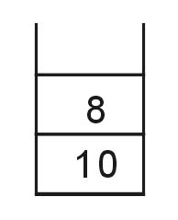
因為10為一運算元，故將它push到堆疊，同理8也是，故堆疊有2個資料分別為10和8。

Slide 27
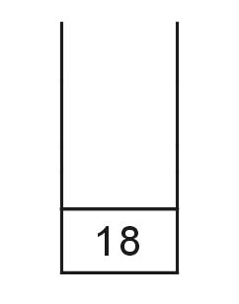
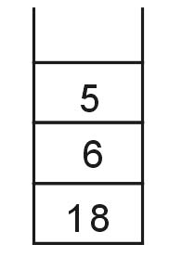
之後的token為+，故pop出堆疊的8和10做加法運算，結果為18，再次將18push到堆疊。
接下來將6和5 push到堆疊。

Slide 28
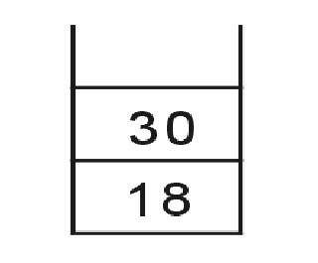
之後的token為*，故pop 5和6做乘法運算為30，並將它push到堆疊。
之後的token為-，故pop 30和18，此時要注意的是18減去30，答案為-12（是下面的資料減去上面的資料）。

